Slide 1


Химико-токсикологическое исследование при острых отравлениях химической этиологии
О.Л. Балабанова
к.м.н., старший научный сотрудник, зав. ХТЛ
26.06.2025 г.

Slide 2
Нормативно-правовые акты в области организации химико-токсикологических исследований
Приказ Минздравсоцразвития РФ от 27.01.2006 №40 «Об организации проведения химико-токсикологических исследований при аналитической диагностике наличия в организме человека алкоголя, наркотических средств, психотропных и других токсических веществ»
Приказ МЗ РФ от 15.11.2012 №925н «Об утверждении порядка оказания медицинской помощи больным с острыми химическими отравлениями»
Приказ МЗ РФ от 18.12.2015 №933н «О порядке проведения медицинского освидетельствования на состояние опьянения (алкогольного, наркотического или иного токсического)»
Приказ Минздрава России от 10.05.2017 №203н «Об утверждении критериев оценки качества медицинской помощи»
Приказ Минздрава России от 18.05.2021 №464н «Об утверждении правил проведения лабораторных исследований»

Slide 3

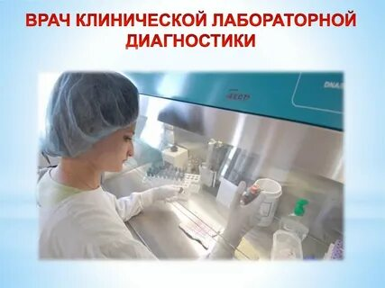
Приказ Минздравсоцразвития РФ
от 27.01.2006 № 40
Штаты ХТЛ укомплектовываются врачами, провизорами, специалистами с немедицинским образованием, допущенными к занятию должности врача клинической лабораторной диагностики в установленном порядке, имеющими сертификат по специальности «Клиническая лабораторная диагностика» и прошедшими дополнительную подготовку по аналитической токсикологии наркотических средств, психотропных и других токсических веществ.
провизор
Химик-эксперт МО

Slide 4
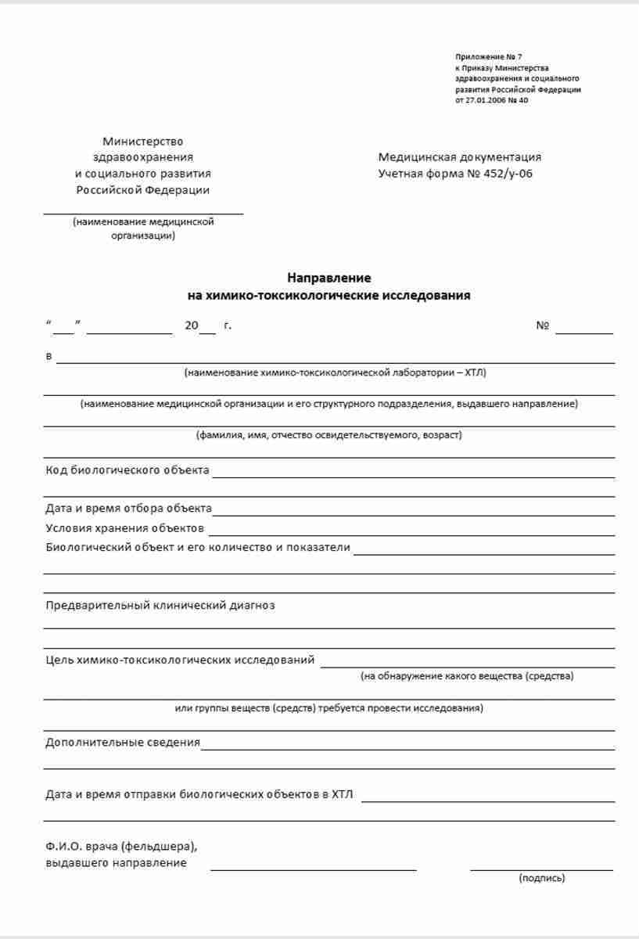

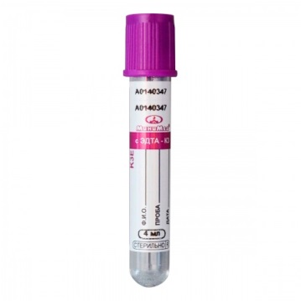
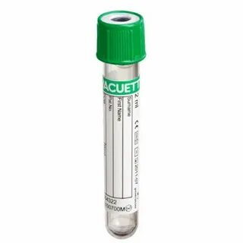

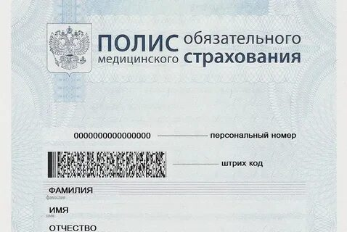
Отбор и транспортировка биологических образцов для диагностики отравлений

Slide 5
Приказ МЗ РФ от 15.11.2012 №925н
проведение качественного и количественного исследования биологических объектов на наличие токсичных веществ с целью химико-токсикологической экспресс-диагностики (не более 2-х часов) острого химического отравления по направлениям деятельности Центра, других подразделений медицинской организации, в составе которой создан Центр, а также по направлениям деятельности иных медицинских организаций по согласованию с дежурным врачом-токсикологом Центра

Slide 6
Количество оборудования для проведения ХТИ
23 | Газовый хроматограф с детектором по теплопроводности | 2
24 | Газовый хроматограф с детектором по ионизации пламени или детектором электронного захвата | 1
25 | Газовый хроматограф с детектором электронного захвата | 1
26 | Газовый хроматограф с азотно-фосфорным детектором | 1
А ГДЕ ГХ-МС???
А ВЭЖХ-МС/МС???

Slide 7
Приказ МЗ РФ от 18.12.2015 №933н. Химико-токсикологические исследования в г. СПб
медицинское освидетельствование на состояние опьянения
(Приказ МЗ РФ от 18.12.2015 №933н)
диагностика отравлений
(Приказ МЗ РФ от 18.11.2012 №925н и Приказ МЗ РФ от 10.05.2017 №203н)
Химико-токсикологическая лаборатория СПб ГБУЗ «Городская наркологическая больница», Миргородская улица, 3
Химико-токсикологическая лаборатория Центра острых отравлений ГБУ «Санкт-Петербургский научно-исследовательский институт скорой помощи им. И.И. Джанелидзе»,
Будапештская улица, 3

Slide 8
Диагностика отравлений (приказ МЗ РФ 203н). Исследование уровня этанола
Выполнено исследование уровня этанола, метанола в крови (газо-жидкостная хроматография) не позднее 2-х часов от момента поступления в стационар
Выполнено исследование уровня этанола, метанола в моче (газо-жидкостная хроматография) не позднее 2-х часов от момента поступления в стационар
В каких случаях?
при токсическом действии алкоголя
код по МКБ - 10: Т51
при токсическом действии окиси углерода ПРИ НАРУШЕНИИ СОЗНАНИЯ
код по МКБ-10: Т58
при отравлении наркотиками и психодислептиками [галлюциногенами] ПРИ НАРУШЕНИИ СОЗНАНИЯ
код по МКБ-10: Т40

Slide 9
Определение уровня этилового спирта
Этанол и его суррогаты
Газовая хроматография с ДТП
Газовая хроматография с пламенно-ионизационным детектором
Парофазный метод
Алкилнитритный метод
С термостатированием
Без термостатирования
газо-жидкостная хроматография
не позднее 2-х часов от момента поступления в стационар

Slide 10
Диагностика отравлений (приказ МЗ РФ 203н). Определение наличия психоактивных веществ
Выполнено определение наличия и уровня лекарственных препаратов и/или психоактивных веществ и/или их метаболитов в моче не позднее 24 часов от момента поступления в стационар
В каких случаях?
при отравлении наркотиками и психодислептиками [галлюциногенами] ПРИ НАРУШЕНИИ СОЗНАНИЯ
код по МКБ-10: Т40
при отравлении противосудорожными, седативными, снотворными и противопаркинсоническими средствами
код по МКБ-10: T42
при отравлении психотропными средствами, не классифицированных в других рубриках
код по МКБ-10: T43

Slide 11
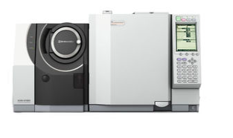
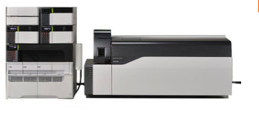
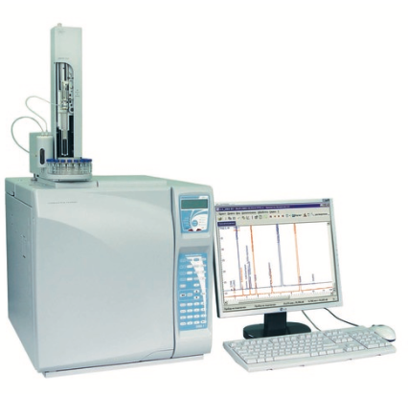
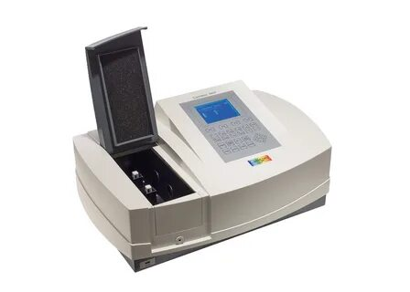
Количество оборудования для проведения подтверждающих ХТИ
ГХ-МС 2 шт (2017 и 2019 г.в.)
ВЭЖХ-МС/МС 1 шт (2019 г.в.)
ГХ ДТП 1 шт (2007 г.в.)
Спектрофотометр 1 шт (2019 г.в.)

Slide 12
Определение наркотических средств и лекарственных препаратов
Анализируемый образец - кровь
Анализируемый образец - моча
ИХА (тест-полоски)
Отрицательный результат
Положительный результат
Подтверждающие методы: ГХМС и/или ЖХ-МС/МС

Slide 13
Пробоподготовка
+ 0.1 М Н2SO4
ЖЖЭ с Н2SO4
ЖЖЭ при рН=9
Щелочной гидролиз
Кислотный гидролиз
ЖЖЭ при рН=4
Время, затраченное на проведение пробоподготовки, от 20 до 55 мин (ГХМС)

Slide 14
Газовая хромато-масс-спектрометрия
Исследование 1 извлечения на ГХ-МС – 30 минут
Полное исследование 1 пациента (извлечение и исследование на ГХМС) – 2,5 часа
Ежесуточно поступает в среднем 40 пациентов, что составляет примерно100 извлечений или 50 часов работы ГХ-МС.
Для выдачи результатов в течение 24 часов необходимо иметь не менее 3 ГХ-МС, а для выдачи результатов в течение 2-х часов – не менее 7 ГХ-МС

Slide 15
Отсутствие количественных измерений при проведении подтверждающих ХТИ методами хромато-масс-спектрометрии (ХМС)
В РФ до сих пор не решен вопрос проведения количественных измерений анализируемых контролируемых веществ в биологических жидкостях при проведении подтверждающих ХТИ методами хромато-масс-спектрометрии (ХМС).
Недоступность контрольных материалов (в т.ч. калибровочных), содержащих НС и ПВ в биологических жидкостях (моча, кровь).

Slide 16
Приказ МЗ РФ от 18.05.2021 №464н
Правила проведения лабораторных исследований устанавливают порядок организации и проведения лабораторных исследований, включая клинические лабораторные исследования и микробиологические исследования, в медицинских и иных организациях, осуществляющих медицинскую деятельность (далее - медицинская организация) на основании лицензии, предусматривающей выполнение работ (услуг) по клинической лабораторной диагностике и (или) лабораторной генетике и (или) медицинской микробиологии и (или) бактериологии и (или) вирусологии и (или) лабораторной микологии и (или) паразитологии и (или) лабораторной диагностике.

Slide 17
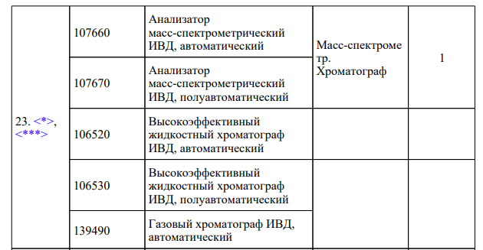
Приказ МЗ РФ от 18.05.2021 №464н
Базовое количество, шт

Slide 18
Выставление счетов по ОМС
Пациент
Гражданин РФ
Иностранный гражданин
Имеется ФИО, паспортные данные, полис ОМС
Имеется ФИО, но нет паспортных данных и/или полиса ОМС
Нет ФИО
(Неизвестный)
Выставление счетов на стационары
Выставляется по ОМС
Социальная служба ГБУ НИИ СП
Идентифицирован ТФОМС
Неидентифицирован ТФОМС
Стационар: иКом, ДМС или на платной основе

Slide 19
Проблемы при проведение химико-токсикологических исследований в Санкт-Петербурге
отсутствует Порядок оказания медицинской помощи при острых отравлениях химической этиологии в г. Санкт-Петербурге;
отсутствует Регламент оказания консультативной помощи при острых отравлениях химической этиологии в г. Санкт-Петербурге;
отсутствует Регламент проведения химико-токсикологических исследований при острых отравлениях химической этиологии в г. Санкт-Петербурге;
отсутствует порядок возмещения расходов ГБУ СПб НИИ СП им. И.И. Джанелидзе на проведение химико-токсикологических исследований для стационаров города Санкт-Петербурга.

Slide 20
Предложения
Разработка регламента проведения химико-токсикологических исследований при острых отравлениях химической этиологии в г. Санкт-Петербурге,
Внесение изменений в действующие нормативно-правовые акты, в том числе изменения списка оснащения химико-токсикологической лаборатории,
Заключение договора между ГБУ СПб НИИ СП им. И.И. Джанелидзе и стационарами города для оплаты счетов за:
иностранных граждан,
лиц без паспортных данных и/или полиса ОМС, лиц,
незарегистрированных в ТФОМС,

Slide 21
Предложения
Дооснащение лабораторий 3 уровня ГХ-МС и/или ВЭЖХ-МС/МС,
Оснащение лабораторий 2 уровня, в стационаре которых располагается токсикологическое отделение, газовыми хроматографами с пламенно-ионизационным детектором (ГХ-ПИД) для определения уровня этилового спирта и др. спиртов, а также иммунохроматографическим анализатором с иммунохроматографическими тест-полосками для проведения предварительного экспресс анализа на наркотические средства и лекарственные вещества.

Slide 22
СПАСИБО ЗА ВНИМАНИЕ!
Балабанова Ольга Леонидовна – к.м.н.,
старший научный сотрудник, зав. ХТЛ
тел. 8(921)555-71-50
O.L.YA@mail.ru

